Slide 1
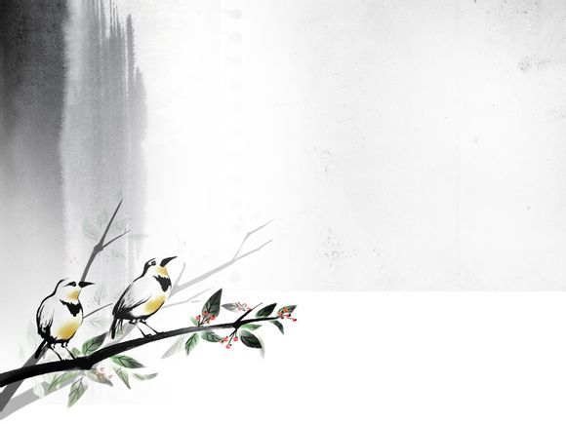


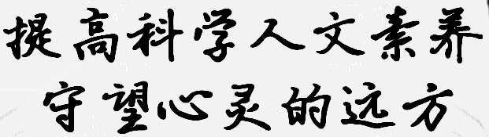


Slide 2
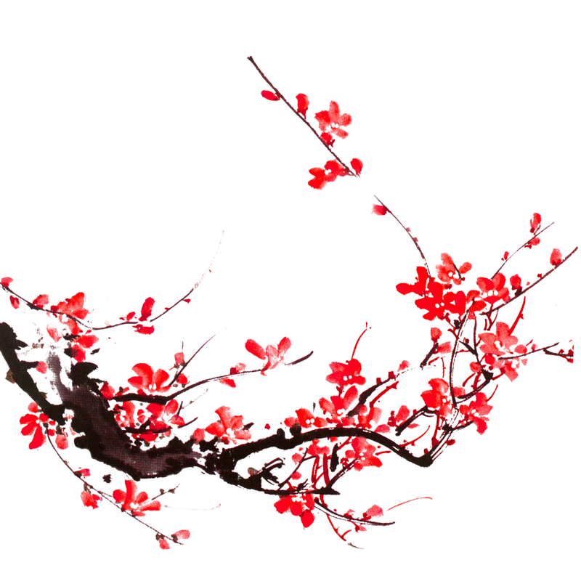
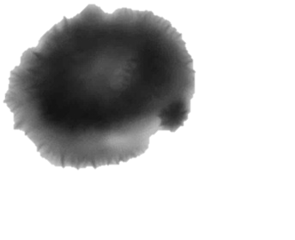

一
引言

Slide 3

师者，所以传道授业解惑也。
——韩愈《师说》

Slide 4
《中共中央国务院关于深化教育改革全面推进素质教育的决定》中明确指出：“教育要重视培养学生的创新能力、实践能力和创业精神，普遍提高学生的人文素养和科学素质。”

Slide 5
21世纪的中国要实现中华民族的伟大复兴，不但需要经济发展和科技进步，而且需要深厚的文化积淀，这就要求教育不仅要培养学生过硬的专业知识和技能，还要特别注重人文素养的提高。而要培养学生的科学人文素养，首先要做的就是提升教师本身的科学人文素养。

Slide 6
教师不仅要掌握精湛的专业知识和系统的教育科学知识，还应具备广博深厚的文化素养，提高自身的文化底蕴，增长自身的文化修养，成为学生思想的引导者，用自己的学识、人格去潜移默化地影响学生。

Slide 7


Slide 8

二
科学人文素养的内容及含义

Slide 9

人文素养的含义：
人应该具备的基本品质和基本态度。包括按照社会要求正确处理自己与他人，个人与集体，个人与社会，个人与国家，个人与自然之间的关系。人文素养的灵魂，不是“能力”，而是“以人为对象、以人为中心的精神”，其核心内容是对人类生存意义和价值的关怀，也就是“人文精神”。实质上是一种为人处世的基本的“德性”、“价值观”和“人生哲学”，科学精神、艺术精神和道德精神均包含其中。它追求人生和社会的美好境界，推崇人的感性和情感，看重人的想象性和生活的多样化。

Slide 10
人文素养的内容：
文学之情、音乐美术之美、史学之境、哲学之思、伦理道德之善。

Slide 11
科学素养的含义：
人们通过对科学基本知识与技能、科学过程与方法、科学思想与精神、科学技术与社会的学习、理解和体验而形成的由科学知识与技能、科学方法、科学态度、科学道德与情感构成的内在品质。

Slide 12
科学素养的内容：
一是科学知识、技能和科学方法；
二是科学能力；
三是科学观；
四是科学品质。

Slide 13

三
教师科学人文素养缺失的表现

Slide 14
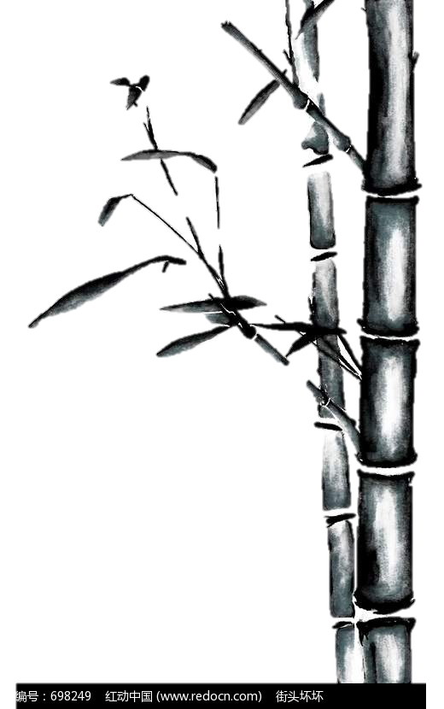
在当今技术理性统治的时代，追求的是客观化、功利化，实效化，具体体现在教育领域就是“知识至上”，功利化的教学态度与行为，轻教学过程重效率。教师只注重专业知识、技能的训练，而忽视了科学人文素养的养成，致使科学人文素养的普遍缺失。

Slide 15
1.科学人文知识匮乏——教师综合素质有待于提升
《儿子们》
三个妈妈在井边打水，一个白胡子老爷爷坐在一块石头上歇着。
一个妈妈说：“我那儿子灵巧，又有力气，谁都比不过他。”
第二个妈妈说：“我那儿子唱起歌来赛过黄莺，谁都没他嗓子好。”
第三个妈妈呢，什么也没说。
老爷爷问她：“你怎么不说说你的儿子呀？”
第三个妈妈说：“有啥可说的？他没什么出奇的地方。”
三个妈妈打了水，提着水桶回家，那个老爷爷也站起身，跟在后面。一桶水可重啦！三个妈妈走走停停，手都痛了，腰也累得直不起来。
忽然，迎面跑来三个孩子。
第一个孩子跑到妈妈跟前，翻着跟头，像车轮子在转，真好看！
第二个孩子跑到妈妈跟前，唱起歌来，像黄莺一样，真好听！
第三个孩子跑到妈妈跟前，接过妈妈手里沉甸甸的水桶，提着走了。
三个妈妈得意地对老爷爷说：“您看见了吧，这就是我们的三个儿子！”
“哦，有三个儿子？”老爷爷说，“我怎么好像只看见一个儿子呢！”

Slide 16
1.科学人文知识匮乏——教师综合素质有待于提升
听了老爷爷的话，有一个妈妈感到很遗憾，还有一个妈妈感到很吃惊，另一个妈妈脸上露出了幸福的笑容。
过了好些年，三个儿子终于长大成人了，聪明又有力气的儿子当上了一家公司的总经理，工作压力太大，很少回家；唱歌很好的儿子成为歌唱家，他创作了很多作品，有许许多多的人都会唱他的歌，他经常到世界各地演出，连他妈妈过生日都赶不回来，有时也不打电话；而孝敬父母的那个儿子从事着平凡的工作，当了一名奥运志愿者，带着妈妈参观奥运场馆。
一天，三个妈妈又见面了，一个妈妈抱怨自己儿子太忙；一个妈妈抱怨自己儿子忘了妈妈的生日；另一个妈妈什么也没说，但一直幸福地微笑着。

Slide 17
1.科学人文知识匮乏——教师综合素质有待于提升
教育模式的问题（吕型伟 ）
我国教育模式的问题，反映在教学工作上是划一主义，忽视个性差异，这种教学模式的指导思想，似乎可以具体化为三句话：“求全责备、求同去异、扼长补短。”这就是要求对所规定的学科都达到较高水平，这就必然导致学生花很大精力去补他的短处，而不可能有精力去进一步发展他的长处。另外，教师按大纲规定，对所有问题都有一个标准答案，一个现成的结论。不鼓励或不允许学生有不同的见解或不同的结论，不鼓励创见。求同去异，扼制了学生求异思维的发展。

Slide 18
1.科学人文知识匮乏——教师综合素质有待于提升
日记1：
星期天，我到公园去玩，公园里有很多树很多花，树是绿的，花是各种各样颜色的。老太太老爷爷们在打拳，有的在下棋，有的在跳舞，有的哥哥姐姐在抱着讲话，听不见他们在说什么。我买了一根棒冰，是赤豆的。后来我小了一泡便，就回家了。

Slide 19
1.科学人文知识匮乏——教师综合素质有待于提升
日记2：
星期天，我们去中山陵了。中山陵上有三个孙中山，后面一个是站着的，再到里面，看见一个是躺着的。三个孙中山的脸都不一样，不知道为什么？我玩了一会儿，觉得没劲，后来小了一泡便，就回家了。

Slide 20
1.科学人文知识匮乏——教师综合素质有待于提升
（黄玉峰）
你看，多么有灵气！多么有童真童趣！真可谓是天籁之音！将来一定是研究问题的高手。这么天趣盎然的文章，可是被老师说成没思想性。老师说，要写有意义的事，要有思想性，不能看到什么写什么，想到什么写什么，不能胡思乱想，对伟人不尊敬。我们的教师被告知，要引导学生写健康的东西，什么能写什么不能写，应该开头写什么，中间写什么，最后写什么。

Slide 21
2. 科学人文情怀淡漠——教师对生命的漠视
所谓“人文情怀”最基本的要求是对人文的敬重、对人及人的多样性的尊重与接纳，它透射出人类对自身命运的深切关注和对美好未来的深情眷顾。[1]而在教育领域中，我们经常看到不和谐的一幕，那就是教师漠视学生的生命，教师为了眼前利益，视学生为一种实现目的的手段或工具。典型的如“惩罚”或者“规训”等，压抑着学生的自由，以下一个简单的例子反映出教师对生命的压制，最可怕的是教师还没有意识到，以致达到麻木的状态。

Slide 22
2. 科学人文情怀淡漠——教师对生命的漠视
一次荷兰首相来中国访问，中方安排他的夫人参观幼儿园。当时天空飘着蒙蒙细雨，礼宾车队到大幼儿园门口时，只见门口齐刷刷的占了两对小朋友，列队欢迎首相夫人的到来，并且有规则的舞动着鲜花，喊着：“欢迎，欢迎，热泪欢迎”。来宾走进教室，整个课堂鸦雀无声，孩子们个个笔直端坐着，纹丝不动，表情严肃的听老师讲课。看到这些，首相夫人很快结束了参观。回国后，首相夫人对中国大使说，这是她出访中感觉最不好的一次。为什么天下着雨还要同学们在大门口列队等候，大家整齐的挥着手，喊着口号，如同木偶一样？为什么进了教师那么肃静，静的连根针掉到地上都能听到？五六岁的孩子，是撒野的时候，天真活泼，可这些孩子都像受过军事化训练的士兵，一点都不像孩子。

Slide 23
2. 科学人文情怀淡漠——教师对生命的漠视
从这个简单的例子可以看出，教师对学生生命的淡漠，教师没有考虑到学生的身心发展的特点，忽视了学生是一个成长中的个体，完全是一种对生命的漠视，充分体现出教师缺乏人文关怀，没有人文关怀意识的一种麻木状态。

Slide 24
3. 人文态度不良——教师德性有待于提高
人文态度是人文素养重要组成部分，一个人待人接物的态度就会自然留露出人文素养。对于教师而言，德性是人文态度的标尺，现存状态下，教师应该怎么样，不应该怎样主要依靠外部职业道德来约束，教师自身内在的德性修养不高，自觉德性修养较差，主要表现为教师责任意识淡薄，教师只重视职业道德规范的范围之内，只要一些工作在职业规范没有明确，即使对学生有利，教师也不会去做，教师甚至处理一些事情也是睁一眼闭一只眼，得过且过，只要能应付检查足以。其次，教师只注重眼前的得失（成绩，升学率等），教师越来越功利，自己的付出只是为了考试的成绩，提升自己的声望，获取更高的奖金，学生发展则不在考虑范围之内，一些差生更是成为教师的“眼中钉”、“肉中刺”，有什么不对就在他们身上撒气，根本没有体现出一名教师所具有的人文素养。

Slide 25
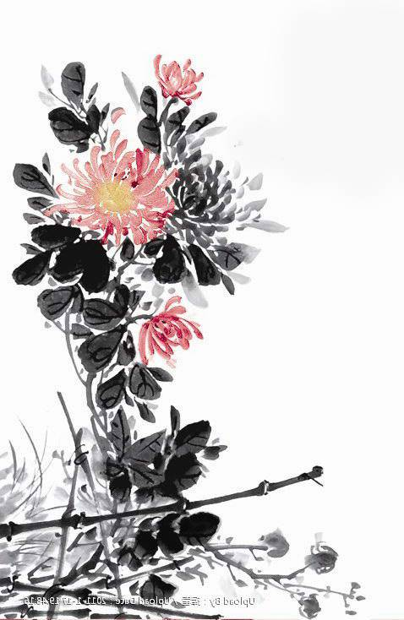
四
为什么要提升
科学人文素养？

Slide 26
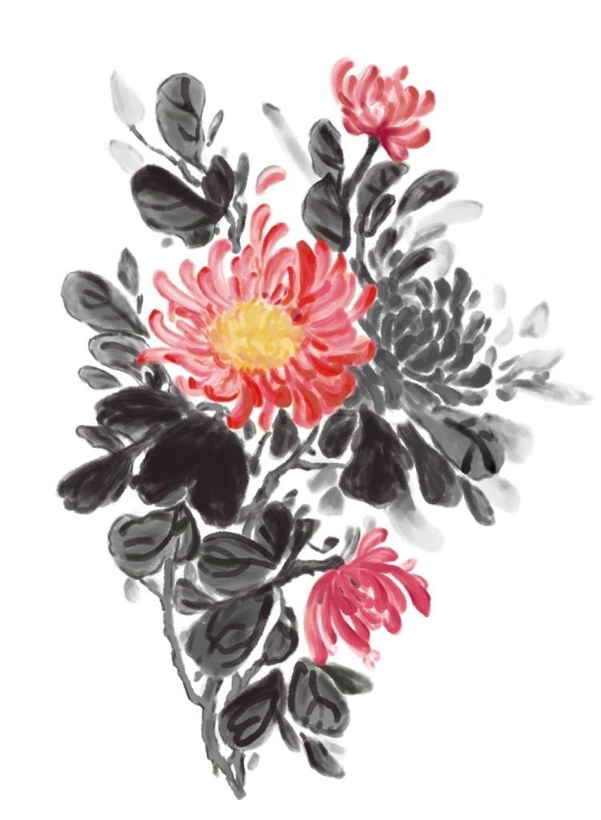
于公：育人
于私：积德
优秀教师在做人方面，一定是一个大气之人，是一个有大爱之人，同时还是一个有大担当的人。大气就是包容、开放；大爱就是能爱所有的孩子，爱每一个孩子，无论这个孩子怎么样，都会从心里去爱；大担当，不是仅仅站在知识和学科的角度，而是为了每个孩子的明天，也是为了这个民族和人类有这样一种担当。

Slide 27
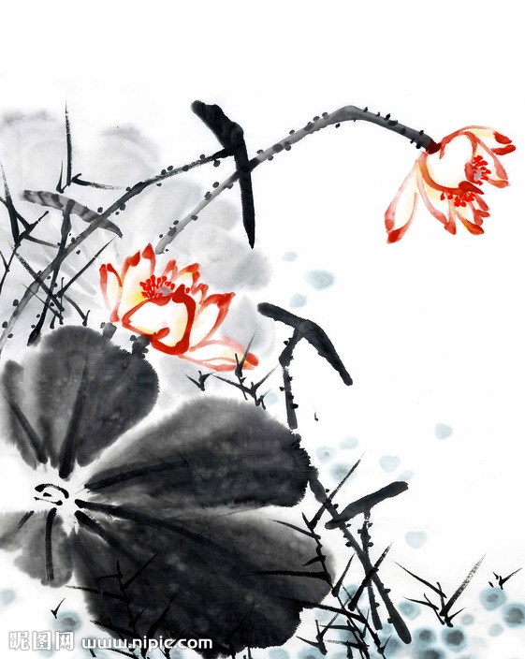
五
科学与人文素养的培植

Slide 28
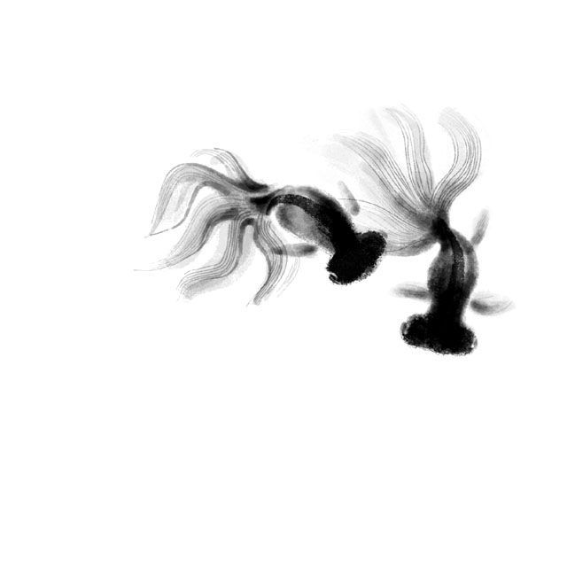

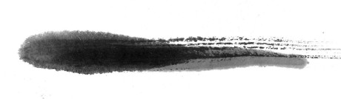
(一）教师人文素养的提高：
1. 更新理念 实践反思
新课程改革背景下，教师一方面要树立以人为本的教育思想，一切教育的出发点应该是学生，应该是面向全体学生，并且注重学生的全面素质的培养和学生个性特长的发展，为学生的终身发展奠定基础。另一方面，树立大教育观──教育要面向世界，面向未来，面向现代化；既“教书”，又“育人”。不为一时的眼前利益而牺牲学生的长远发展。要追求的是一种自我实现，反对违背儿童身心发展特点的教育教学行为，深切关注学生的需要、兴趣、渴望与梦想，这才是有人文素养教师的一种表现。

Slide 29
(一）教师人文素养的提高：
1. 更新理念 实践反思
我们追求完美，但完美是不存在的，教育永远是充满缺憾的艺术。我们每一位教师要直面缺憾，学会反思，促使自己在不断地反思中提高自我，发展自我，使自己更趋完美。

Slide 30
(一）教师人文素养的提高：
2. 广泛阅读 厚实底蕴
苏霍姆林斯基说：“无限相信书籍的力量，是我的教育信仰的真谛之一。”
教师提升素养最重要的是养成良好的读书习惯，系统地阅读，批判性地阅读，不仅要读学科专业书籍、教育类书籍，还要读文学作品、历史著作、哲学经典等。著名画家张大千先生说：“作画如欲脱俗气、洗浮气、除匠气，第一是读书，第二是多读书，第三是有系统、有选择地读书。”读书对于画家尚且如此重要，更何况是教师。教育是一项传承文明和接续历史的事业。而作为丰满教师心灵的文学、历史和哲学等人文科学，对于拓展教师的精神空间，丰富教师的内心感受，对抗教师生活的平庸与空虚，有着不可替代的价值。因此，教师应该有自己的读书计划，没有广泛的阅读，就没有广阔的精神空间，也就没有丰厚的创造教育的人文底蕴。

Slide 31
(一）教师人文素养的提高：
2. 广泛阅读 厚实底蕴
作为一名教师，如何丰富和提升自身的人文精神？最有效的方法就是多读好书，多思考，多比较，多体会和吸收古今中外的文明成果，并对自身所处的文化中的消极成分保持反思和警惕。

Slide 32
(一）教师人文素养的提高：
2. 广泛阅读 厚实底蕴
《二十四孝》之“埋儿奉母”
郭巨，晋代隆虑（今河南林县）人，一说河内温县（今河南温县西南）人，原本家道殷实。父亲死后，他把家产分作两份，给了两个弟弟，自己独取母亲供养，对母极孝。后家境逐渐贫困，妻子生一男孩，郭巨担心，养这个孩子，必然影响供养母亲，遂和妻子商议：“儿子可以再有，母亲死了不能复活，不如埋掉儿子，节省些粮食供养母亲。”当他们挖坑时，在地下二尺处忽见一坛黄金，上书“天赐郭巨，官不得取，民不得夺”。夫妻得到黄金，回家孝敬母亲，并得以兼养孩子。

Slide 33
(一）教师人文素养的提高：
2. 广泛阅读 厚实底蕴
《孩子》
纪伯伦
你们的孩子，都不是你们的孩子
乃是生命为自己所渴望的儿女。
他们是借你们而来，却不是从你们而来
他们虽和你们同在，却不属于你们。
你们可以给他们爱，却不可以给他们思想。
因为他们有自己的思想。
你们可以荫庇他们的身体，却不能荫蔽他们的灵魂。
因为他们的灵魂，是住在明日的宅中，那是你们在梦中也不能想见的。
你们可以努力去模仿他们，却不能使他们来象你们。
因为生命是不倒行的，也不与昨日一同停留。
你们是弓，你们的孩子是从弦上发出的生命的箭矢。
那射者在无穷之间看定了目标，也用神力将你们引满，使他的箭矢迅速而遥远的射了出来。
让你们在射者手中的弯曲成为喜乐吧。
因为他爱那飞出的箭，也爱了那静止的弓。

Slide 34
(一）教师人文素养的提高：
3. 拜访名师 学在身边

Slide 35
(一）教师人文素养的提高：
4. 提升人格 健康心理
教师处事的方式体现的是教师的人文品格，如何提升教师的人文品格，最主要靠的就是加强德性修养。具体说就是“能认识教师角色的神圣性；能坚持教育使人向善的乐观信念；有责任心，有使命感，对学生有爱心、耐心、恒心。爱岗敬业、淡泊名利、甘为人梯对于教师来说什么时候都不过时，教师就是一个典型模范，经常不断反思自己的过失，要有自律的操守和道德追求。

Slide 36
(一）教师人文素养的提高：
4. 提升人格 健康心理
世界上不存在具有完美人格的人，但对于教师这个特殊的职业来说，其人格特质对学生的影响是非常直接、非常频繁的，因此教师要有意识地不断完善自己的人格，尤其要弥补那些比较薄弱的方面，即自身人格系统的短板。

Slide 37
(一）教师人文素养的提高：
4. 提升人格 健康心理
如果你对学生的要求过于严厉乃至苛刻，你可以问自己几个问题：
你是否是一个爱计较的人？
你是否很看重眼前的得失？
对学生要求这么严格，目的是什么？
有多少是为了学生提高成绩，又有多少是为了避免在同事竞争中失败而把压力传递给学生？
有比这种严厉地对待学生更好的方法吗？

Slide 38
(一）教师人文素养的提高：
4. 提升人格 健康心理
鲁迅先生说：“从喷泉里流出的都是水，从血管里流出的都是血：”教师只有用自己的人格才能塑造学生的人格，用自己的人文精神去培养学生的人文精神，才能使学生从心灵深处流淌出真善美与爱。

Slide 39
(一）教师人文素养的提高：
4. 提升人格 健康心理
冯理达
一个人的心态很重要，心态一定要放宽，为了什么而工作，一定要明白，否则会影响健康、气质甚至是容貌。
要小心，要谨慎，学吃亏，学让人，遇事能忍，生活勤俭，不自夸，不骗人，诚诚恳恳，厚厚钝钝，乃是根本。
思想不老，气度不老，志趣更不老，革命人永远是年轻。

Slide 40
(二）教师科学素养的提高：
1. 提高自身科学知识和技能

Slide 41
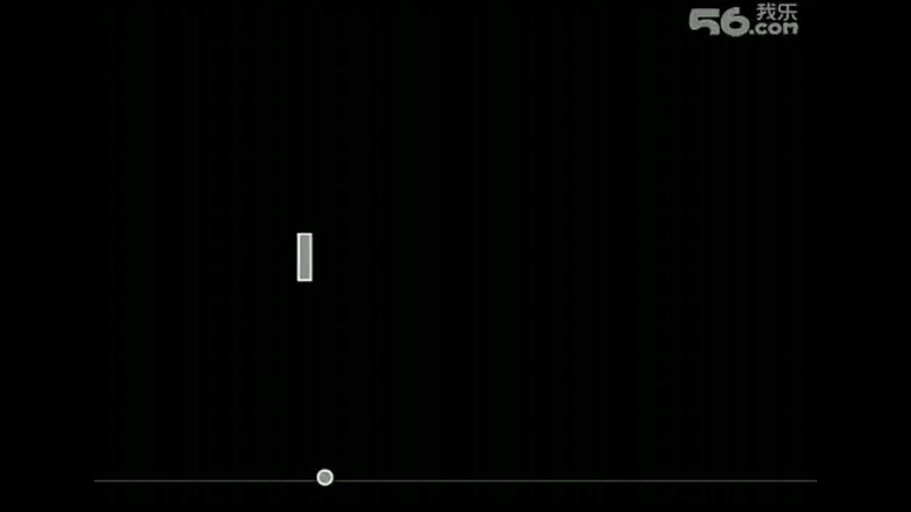
(二）教师科学素养的提高：
1. 提高自身科学知识和技能

Slide 42
(二）教师科学素养的提高：
2.提高科学探究能力

Slide 43
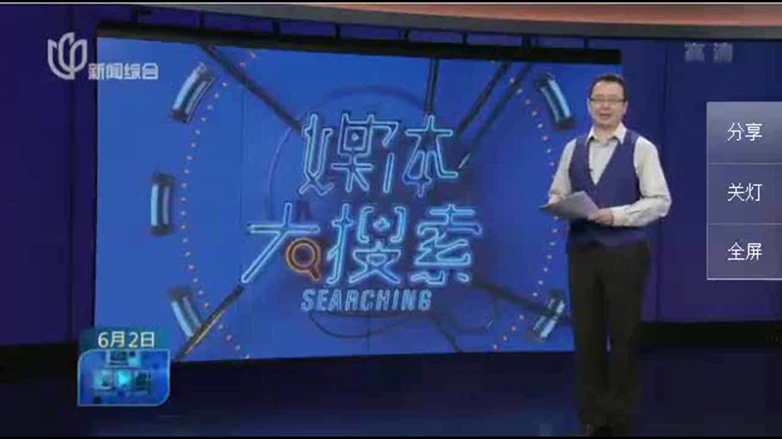
(二）教师科学素养的提高：
2.提高科学探究能力

Slide 44
(二）教师科学素养的提高：
3.培养自身科学态度与价值观

Slide 45
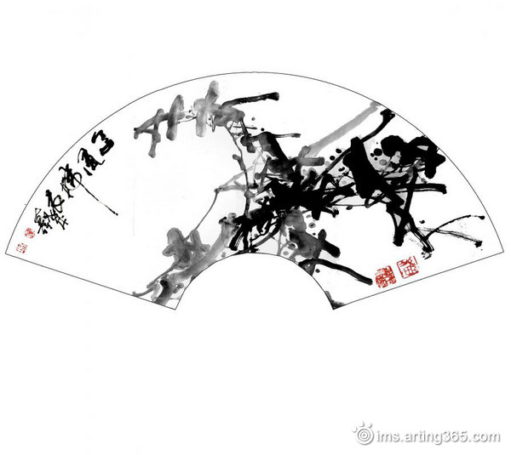
六
总结

Slide 46
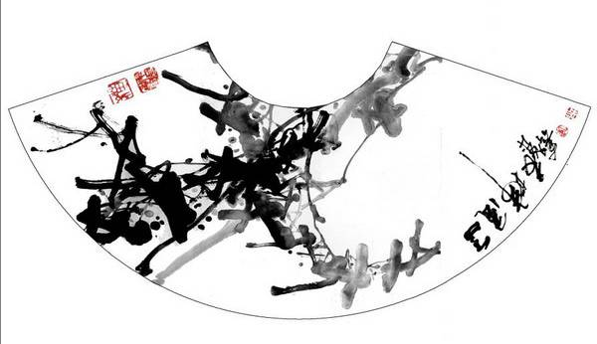
以科学武装头脑，以人文养护心灵。

Slide 47
《定风波·常羡人间琢玉郎》 苏轼
万里归来年愈少，微笑，笑时犹带岭梅香。试问岭南应不好？却道：此心安处是吾乡。
《小窗幽记》
宠辱不惊，看庭前花开花落；去留无意，望天空云卷云舒。
《观潮》 苏轼
庐山烟雨浙江潮，未到千般恨不消。 到得原来无别事，庐山烟雨浙江潮。

Slide 48
植根于内心的修养，无需提醒的自觉，以约束为前提的自由，为别人着想的善良。
——梁晓声

Slide 49
《道德经·第四十一章》
上士闻道，勤而行之；中士闻道，若存若亡；下士闻道，大笑之。

Slide 50
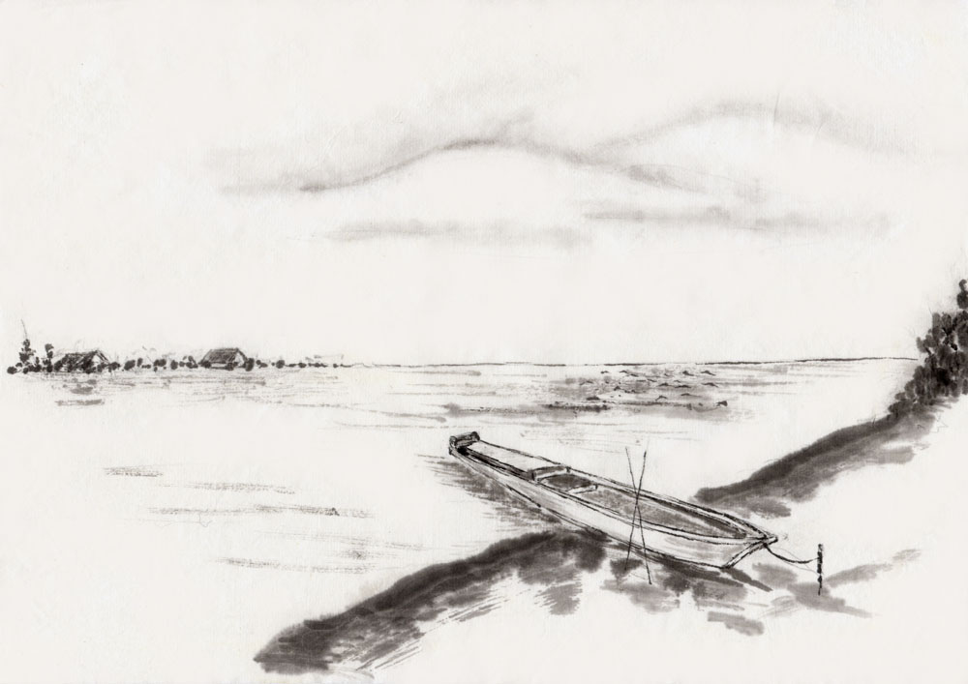

谢谢聆听

